Slide 1



Волгоградский филиал федерального государственного бюджетного образовательного учреждения инклюзивного высшего образования «Российский государственный университет социальных технологий»
осуществляет подготовку
38.02.01 Экономика и бухгалтерский учет
(по отраслям)

Slide 2

Квалификация – бухгалтер
Срок обучения:
на базе основного общего образования
(9 классов) – 2 года 10 месяцев очная форма
на базе среднего (полного) общего образования (11 классов) – 1 год 10 месяцев очная форма

Slide 3

Специальность 38.02.01 Экономика и бухгалтерский учет (по отраслям) - самая популярная экономическая специальность СПО, которая входит в ТОП - 50 самых востребованных специальностей и профессий.
Сегодня бухгалтер - это специалист, владеющий знаниями не только в экономической и финансовой области, но и в области новых информационных технологий, сочетающий высокую компьютерную грамотность и умение принимать решения по стратегии и тактике управления финансами.

Slide 4

Без бухгалтера не может существовать ни одна фирма!
На данный момент работники учета – это не только финансовая основа любой компании, но зачастую и один из основных факторов ее успешной деятельности. Качественное построение отчетности организации во многом предопределяет стабильное и успешное существование фирмы.

Slide 5

Областью профессиональной деятельности выпускников являются:
- учёт активов и обязательств организации;
- проведение и оформление хозяйственных операций;
- обработка бухгалтерской информации;
- проведение расчётов с бюджетом и внебюджетными фондами;
- формирование и анализ бухгалтерской отчётности.

Slide 6

Трудоустройство
Выпускники специальности 38.02.01 Экономика и бухгалтерский учет (по отраслям) получают квалификацию «бухгалтер» и трудятся в организациях различных организационно-правовых форм, в налоговых инспекциях, в органах государственной власти и могут работать:
- бухгалтером управляющей компании;
- старшим бухгалтером;
- помощником бухгалтера;
- финансовым аналитиком;
- финансовым контролером;
- кассиром.

Slide 7

Преимущества обучения
-востребованность на рынке труда, как Волгограда, так и России (бухгалтер всегда востребован на предприятиях, в организациях любых форм собственности, налоговых инспекциях и пр.);
-высокий уровень заработанной платы;
- возможность карьерного роста (от рядового бухгалтера до руководителя среднего звена);
-престижность специальности;
-поступление в ВУЗ без ЕГЭ (в том числе МГГЭУ
г. Москва).

Slide 8

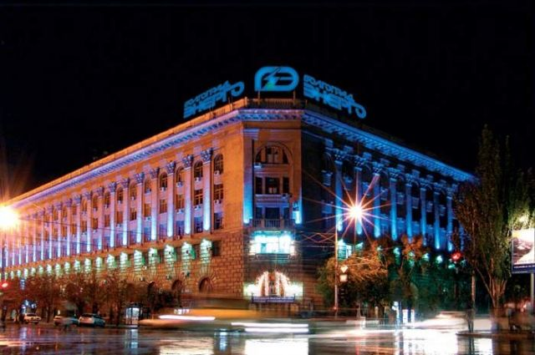


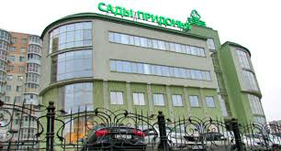

Во время обучения наши студенты проходят учебную и производственную практику в различных учреждениях

Slide 9

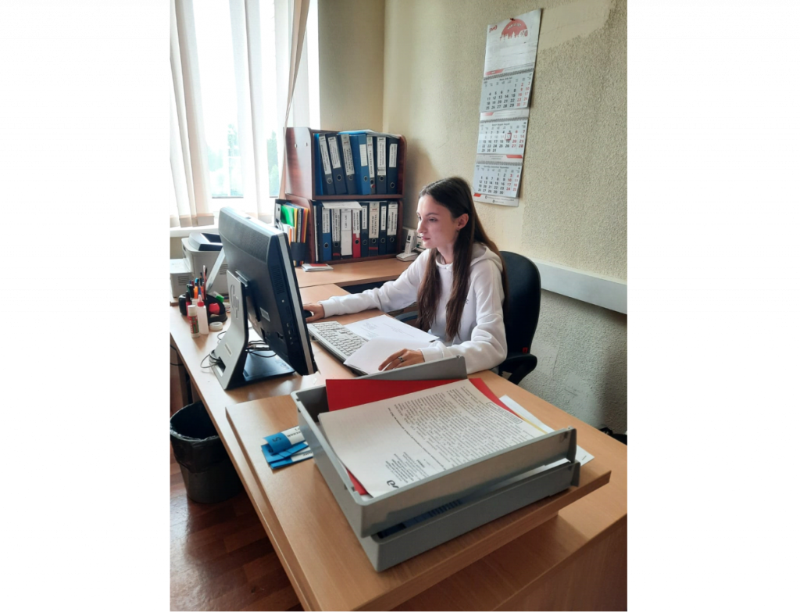
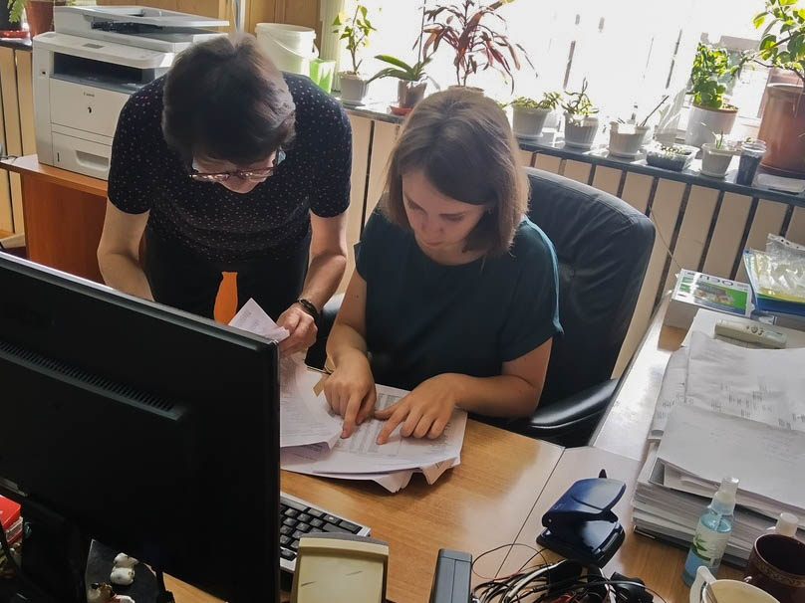

Во время обучения наши студенты проходят учебную и производственную практику в различных учреждениях

Slide 10
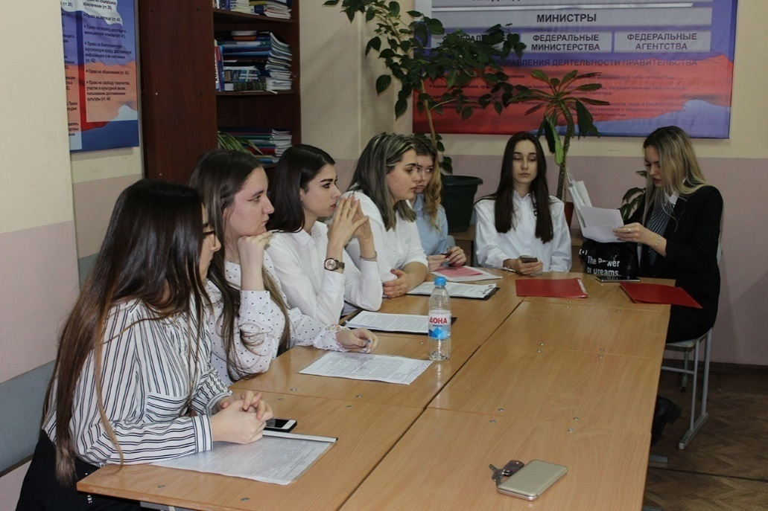
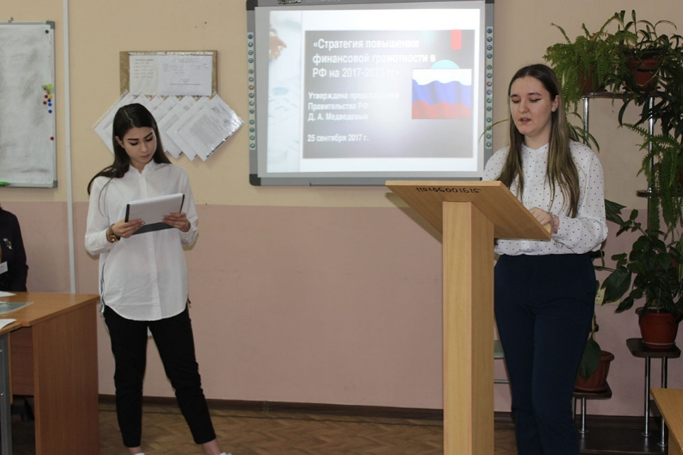
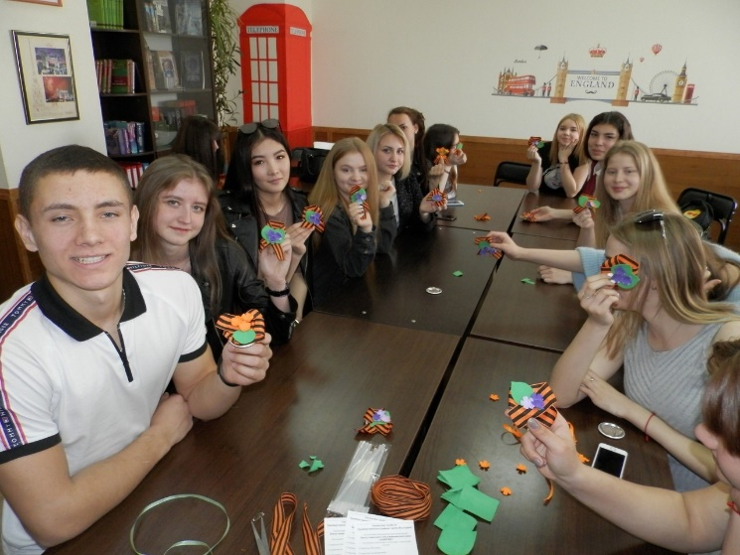
Чем занимаются наши студенты…
Принимают участие в конференциях и круглых столах

Slide 11
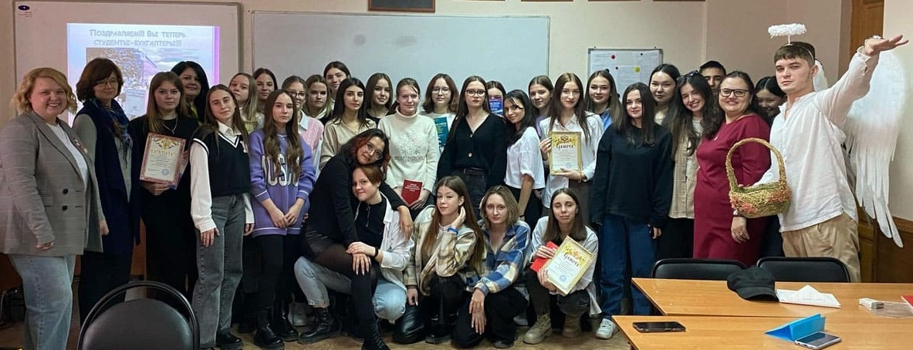
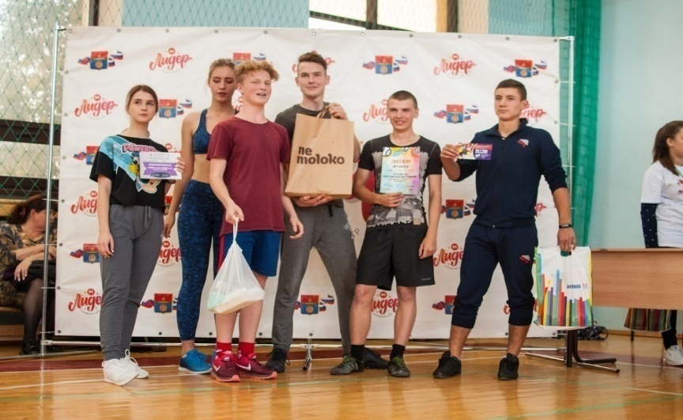
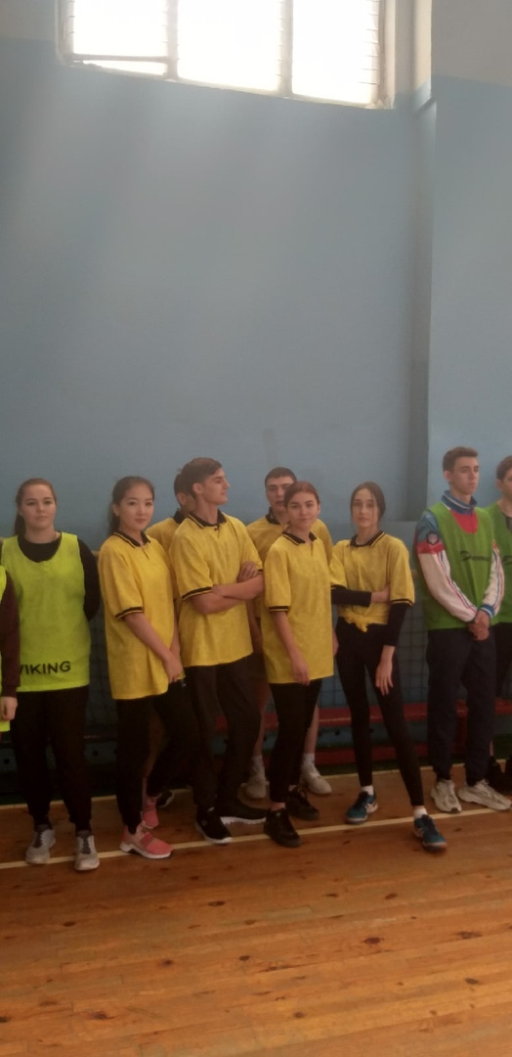
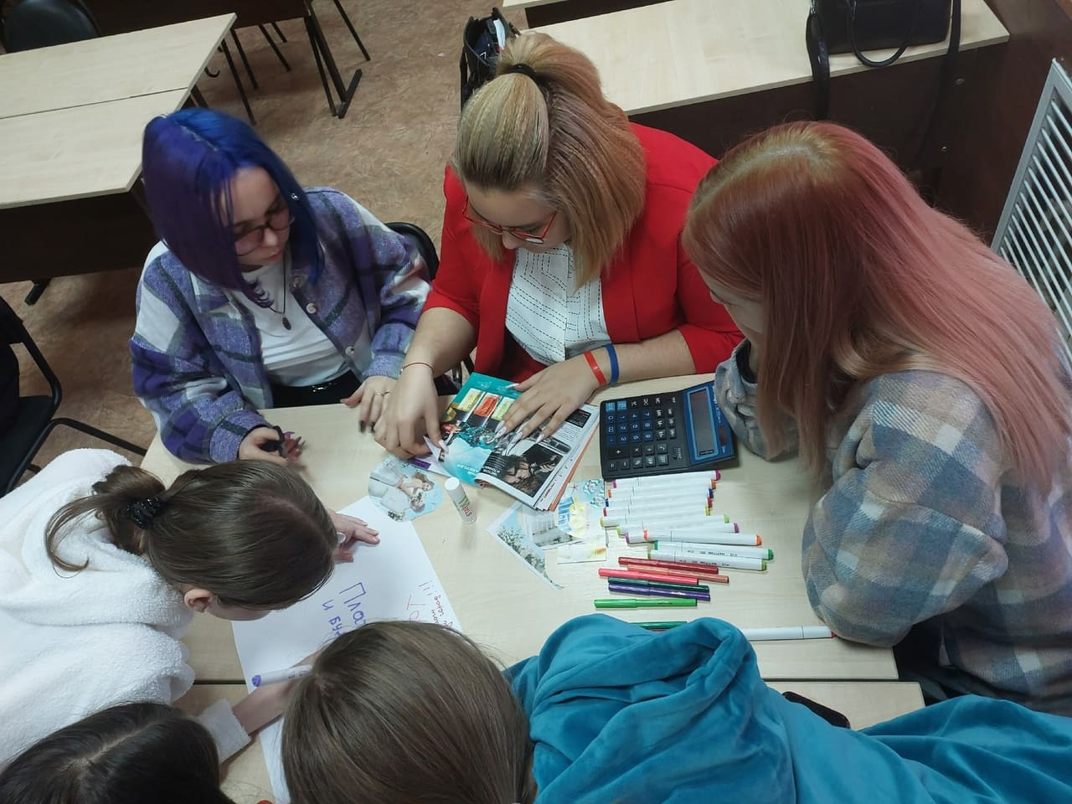
Чем занимаются наши студенты…
Участвуют в различных конкурсах, олимпиадах и форумах

Slide 12
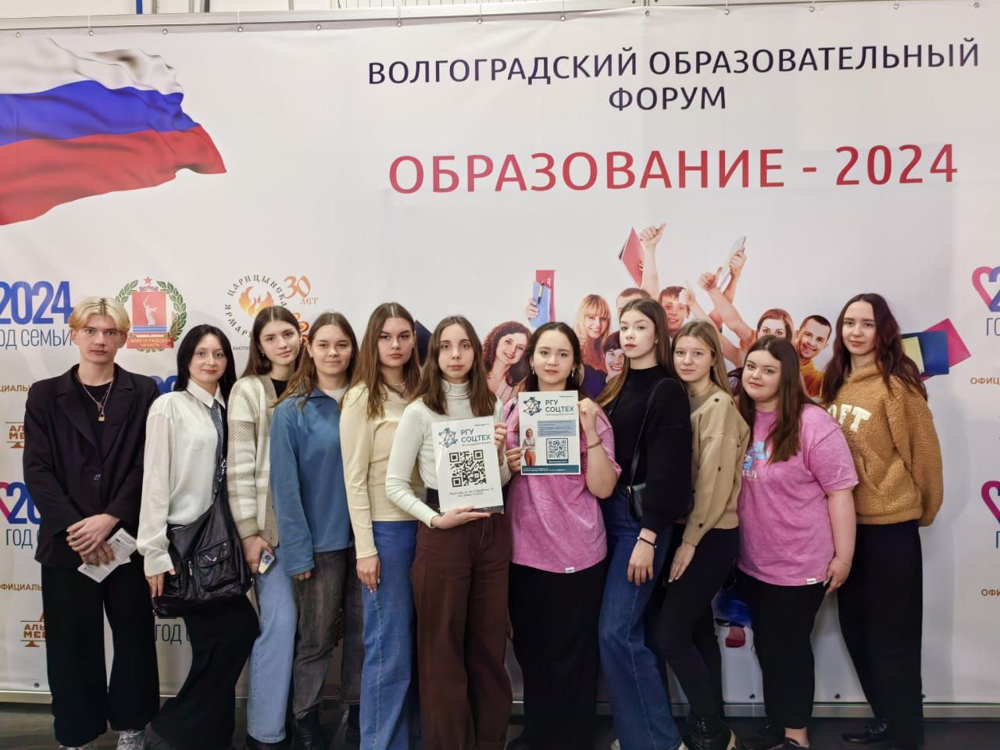
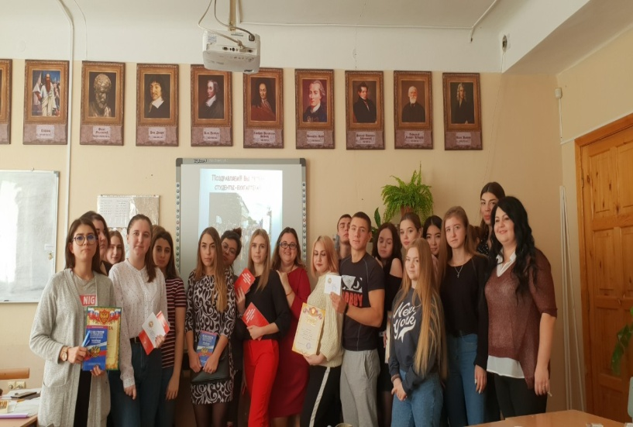
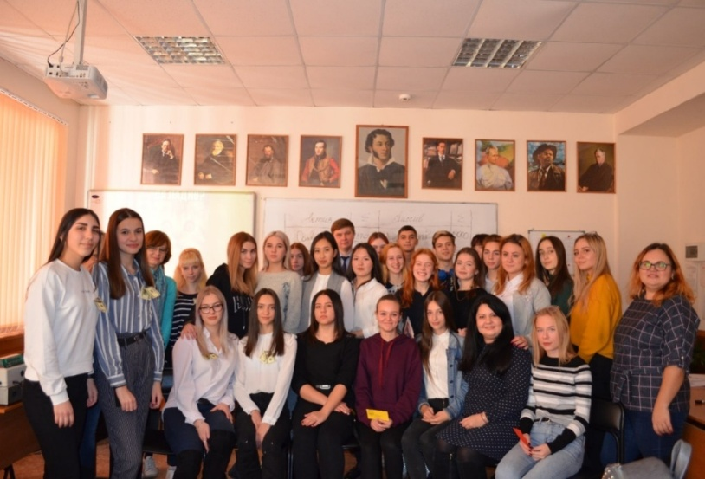
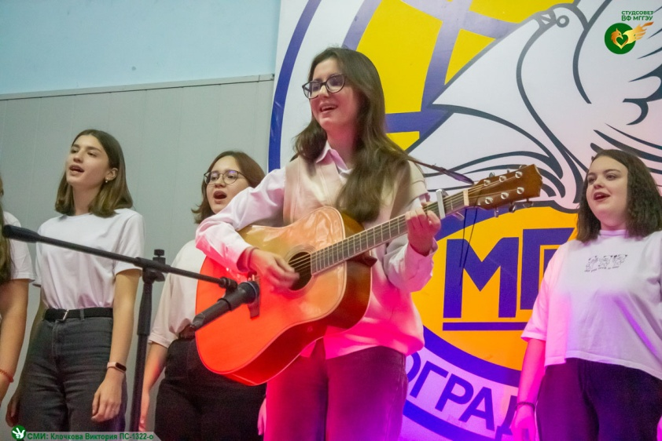
Чем занимаются наши студенты…
Участвуют в различных культурно-массовых мероприятиях филиала и города

Slide 13
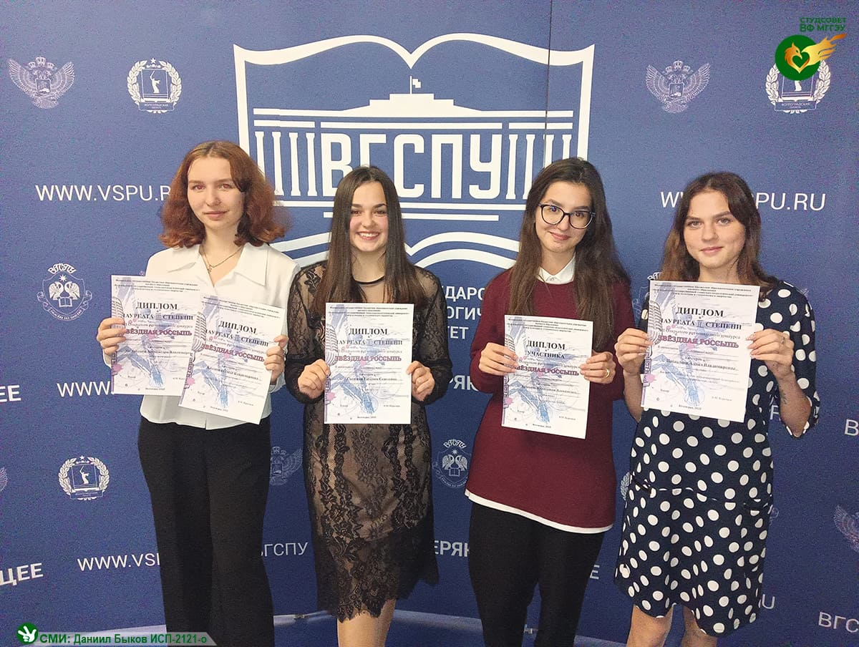
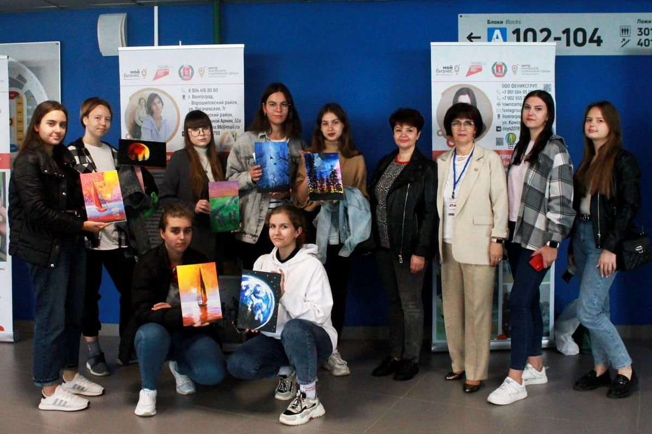
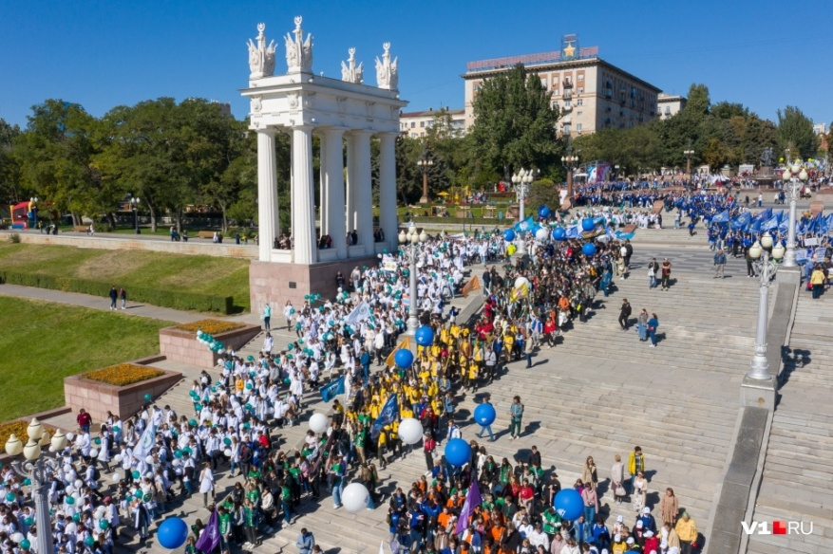
Чем занимаются наши студенты……
Участвуют в различных культурно-массовых мероприятиях филиала и города

Slide 14

Ждем вас!!!
Спасибо за внимание!

